Slide 1
Cultura Catalana
Alba Nievas Viñals
Centro de Lenguas,
Universidad Masaryk de Brno, 2016

Slide 2
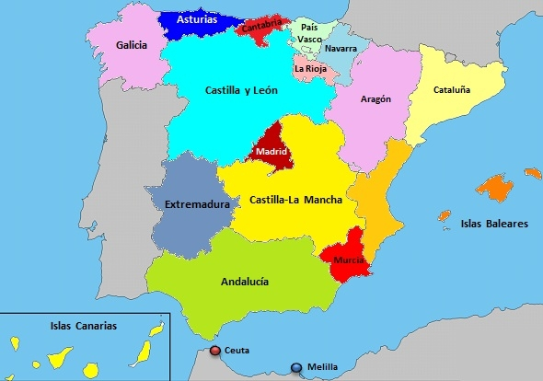
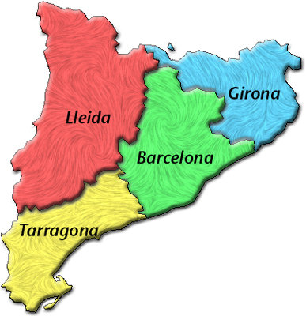
http://www.elhispano.es/articles/2014/09/20/%C2%BFpor-qu%C3%A9-catalu%C3%B1a-quiere-separarse-de-espa%C3%B1a
http://foropolitico.es/de-independentistas-independencias-y-demas-segregaciones/

Slide 3
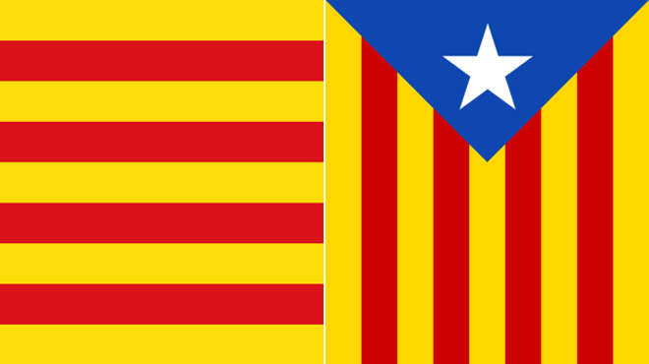
Bandera
Senyera / Estelada
http://www.elmundo.es/cataluna/2016/05/19/573ddfa5268e3e68518b4640.html

Slide 4
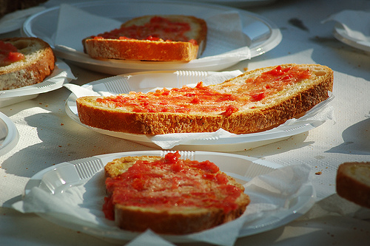
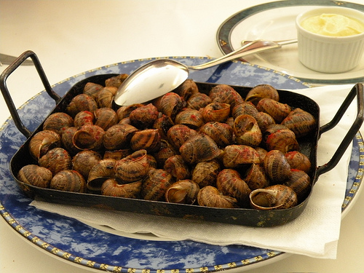
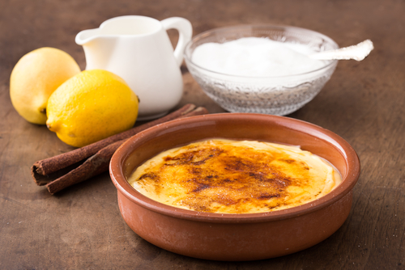
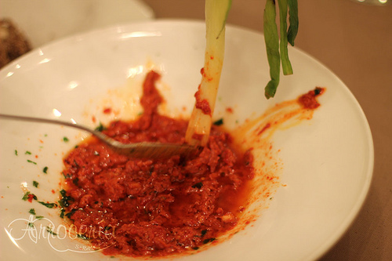
Comida
http://blog.thefork.com/es/cocina-catalana/
http://blog.thefork.com/es/cocina-catalana/
https://www.homeaway.es/info/ideas-para-vacaciones/destinos-vacaciones/que-comer-en/barcelona
http://blog.thefork.com/es/cocina-catalana/

Slide 5
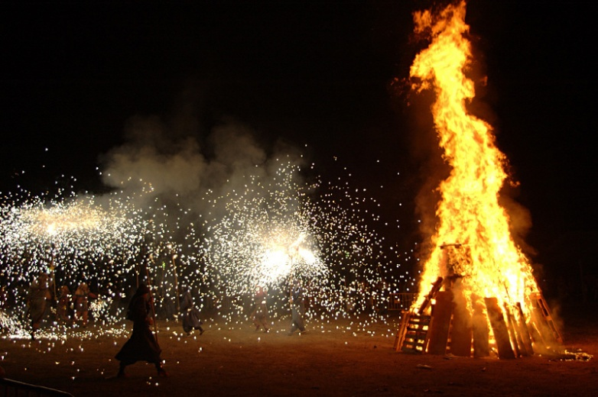
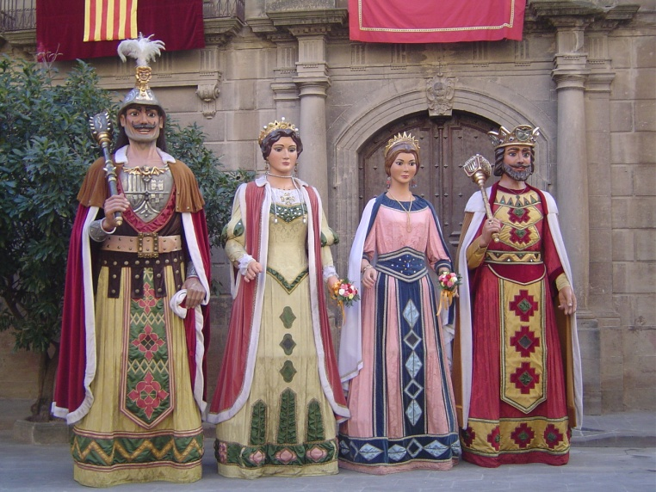
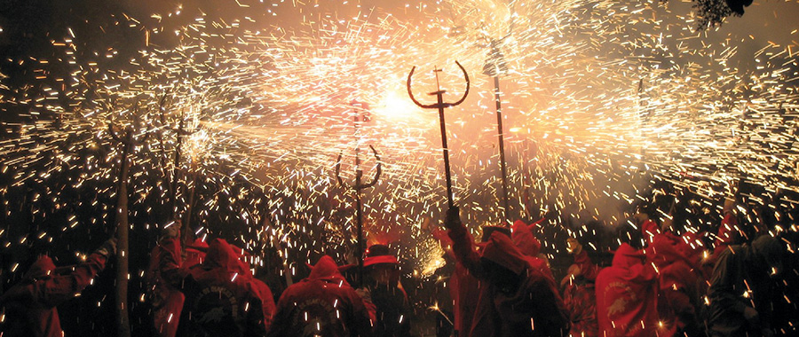
FIESTAS
Nit de Sant Joan (Noche de San Juan)
https://www.youtube.com/watch?v=0Hml0bNVXh4
Festa Mayor (Fiesta Major) (correfuegos/gigantes/cabezudos)
https://www.youtube.com/watch?v=9iXROi2CJn4
https://www.youtube.com/watch?v=k8-eqaafr1A
https://www.pinterest.com/playbarcelona/nit-de-sant-joan/
http://tupequeenmallorca.com/medidas-de-seguridad-del-correfoc/els-correfocs/
http://www.wikiwand.com/ca/Gegants_de_Solsona

Slide 6
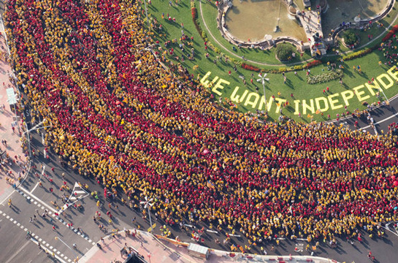
La Diada o l’Onze de Septembre (El Día 11 de septiembre; himno de los segadores)
https://www.youtube.com/watch?v=YH77kWZSSHc
http://www.lavozlibre.com/noticias/blog_opiniones/14/1262551/como-darle-la-vuelta-a-la-diada/1

Slide 7
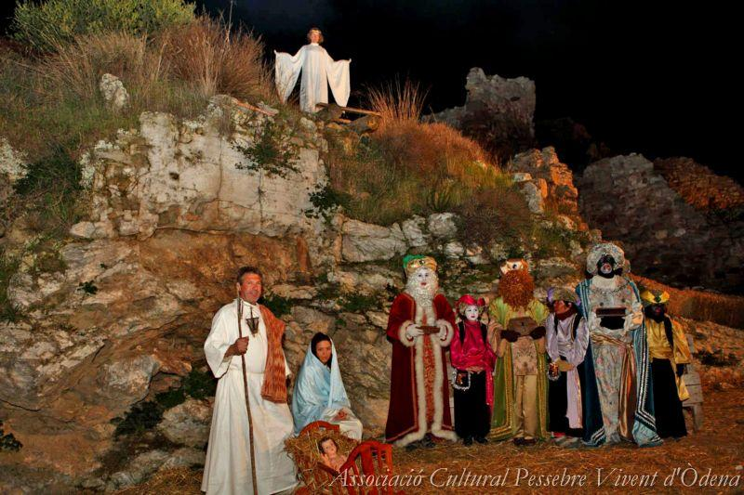
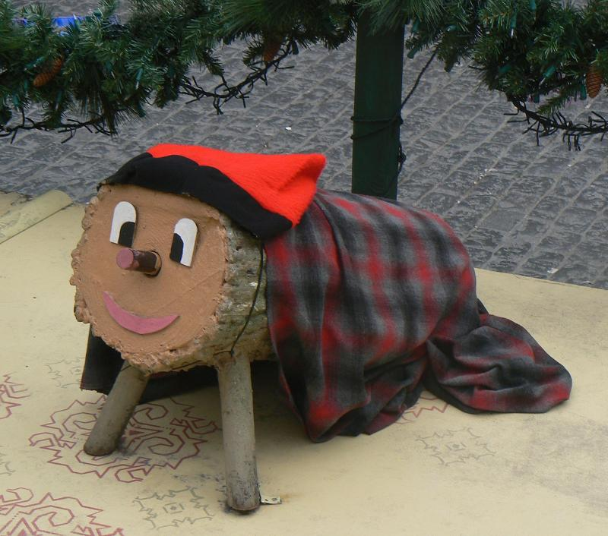
Pessebres Vivents
(pesebres vivientes)
http://www.festacatalunya.cat/articles-mostra-2118-cat-pessebre_vivent_dydena.htm
El tronc de nadal
(El tronco de navidad)
https://www.youtube.com/watch?v=2y9PGG7U20k
http://fiesta.uncomo.com/articulo/como-hacer-cagar-el-tio-de-nadal-15380.html

Slide 8
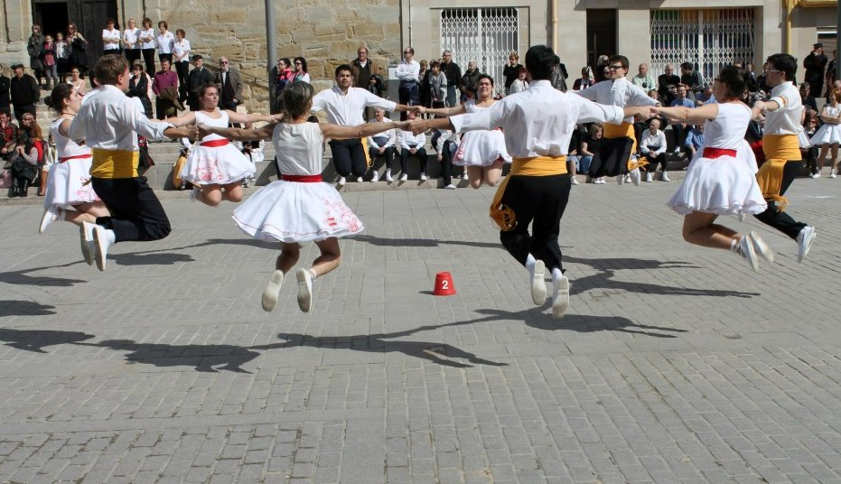
Danza tradicional
Sardanas.
Colla Dolç Infern de Lleida
https://www.youtube.com/watch?v=OlzmvlU1ocw

Slide 9
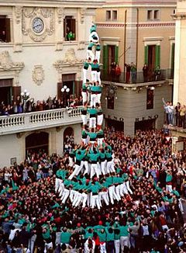
Castellers (castell = castillo; casteller – persona que forma parte de la montaña humana)
https://www.youtube.com/watch?v=yfXuXrvHAWg
https://es.wikipedia.org/wiki/Castellers_de_Vilafranca

